Slide 1

Pedagogická komunikácia / Pedagógiai kommnikáció
Selye János Egyetem, 2020. december 04.
Szeretettel üdvözlöm, jó reggelt kívánok!
Hamarosan kezdődik az óránk,
kérem szépen még egy kis türelmét!

Slide 2

Kommunikációs alapfogalmak
Pedagógiai kommunikáció 1. diasor
2020/21-es tanév, őszi szemeszter
Kéri Katalin

Slide 3

Mi a kommunikáció?
A kommunikáció: latin eredetű szó, ebből az igéből származtatható: commūnicāre. A latin ige jelentése: közössé tenni, közösen tanácskozni, ennek alapja: munus (kötelesség, szolgálat), communis (közös), communio (részvétel).
A kommunikáció jelentése: tájékoztatás, közzététel, közlés, információátvitel valamilyen közös jelrendszer segítségével.
A kommunikáció az emberiség történetének, az emberi kapcsolatok, társadalmak működésének nélkülözhetetlen mozzanata.
A kommunikáció által tudjuk kifejezni szándékainkat, jelezni állapotunkat, közölni gondolatainkat, együttműködni másokkal.

Slide 4
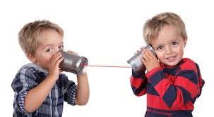
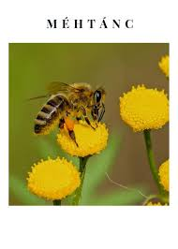
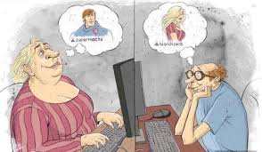
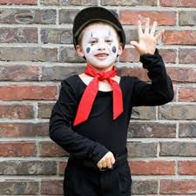
A kommunikáció dimenziói
Biológiai kommunikáció: élő szervezetek különféle rendszereiben zajló információátadás.
Társadalmi kommunikáció
Technikai értelemben vett kommunikáció
Információelméleti-kibernetikai értelemben vett kommunikáció

Slide 5
Biológiai kommunikáció
Feladat:
Nézze meg az alábbi videókat, jegyezze fel, milyen kommunikációs formákat használnak az állatok. Gyűjtsön további példákat!
Bonifert Rita: Állatok testbeszéde és kommunikációja
https://youtu.be/q1t_biOtZHc
A méhek tánca
https://youtu.be/AHfXmr4XnCI
https://youtu.be/hmr47dBdYvg

Slide 6
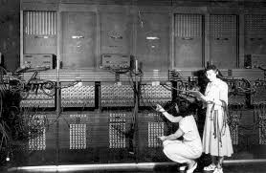

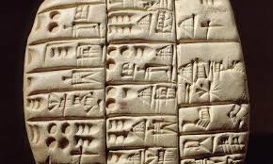
A társadalmi kommunikáció történeti jellemzői
A társadalmi szférában döntő jelentőségű az információáramlás.
5 fő korszak a társadalmak fejlődésében, amelyek információs forradalmakként értelmezhetők Fülöp Géza szerint:
A beszéd forradalma (kb. 30-50.000 éve)
Az írás forradalma (kb. 5-6.000 éve)
A könyvnyomtatás forradalma (1450 után)
A távközlés forradalma (19. század végétől)
Az elektronikus információfeldolgozás forradalma (20. század végétől)
és….???

Slide 7
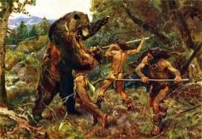
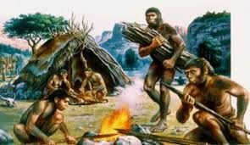
A beszéd kialakulása
Hogyan kommunikáltak őskori elődeink?

Slide 8

Feladat:
Próbálja elképzelni, milyen módon kommunikálhattak valójában a gyerekeknek készült rajzfilm „szereplői”!
https://youtu.be/hyse2g0fjz4

Slide 9
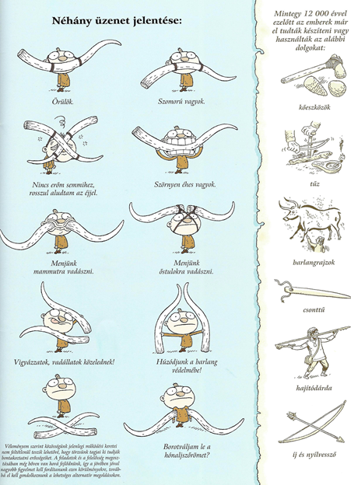
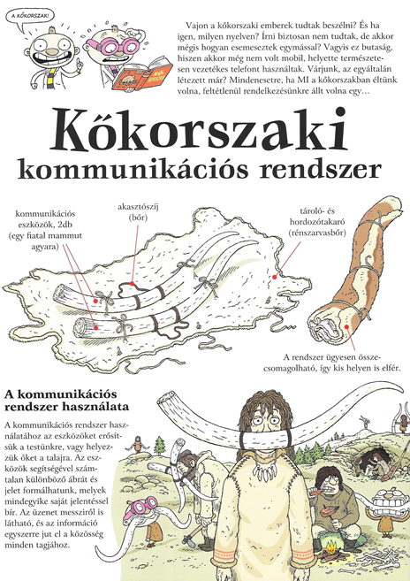


Slide 10
Feladat:
Nézze végig az alábbi kisfilmeket, és foglalja össze, hogyan lehet dobszóval, tánccal kommunikálni!
Tudna más, hasonló, nem nyelvi kommunikációs formákra példát hozni?
Kommunikáció dobszóval
https://youtu.be/H3QQLRC2i9g
A tangó „nyelve”
https://youtu.be/JaEsttvrXkY

Slide 11
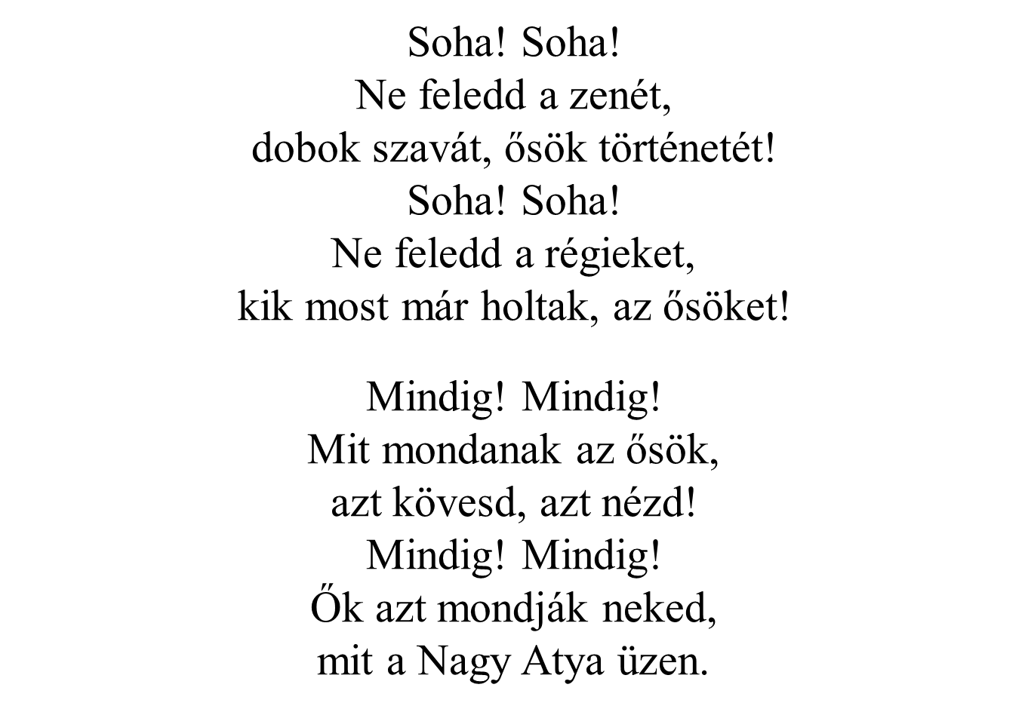
Ne feledd az ősöket!
(Sziú /dakota/)
Forrás: Szántai Zsolt (ford.): Felhőnéző és Tűzvarázsló. Indián dalok, imák, versek. STB könyvek, Budapest, 2010.

Slide 12
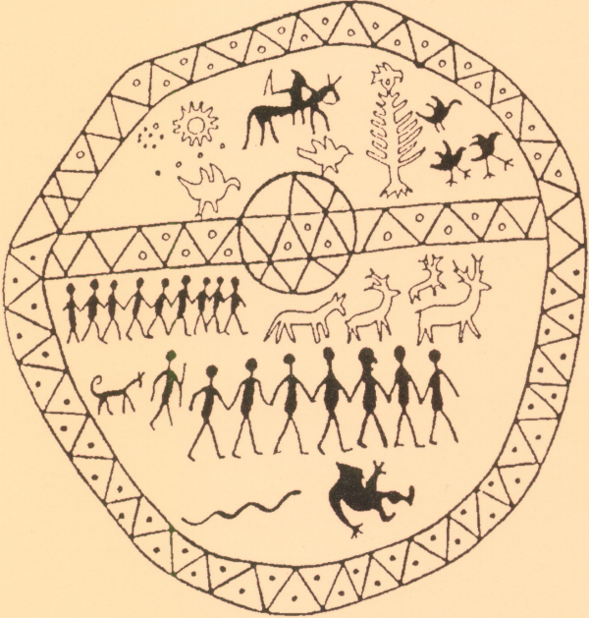
Hákász sámándob

Slide 13
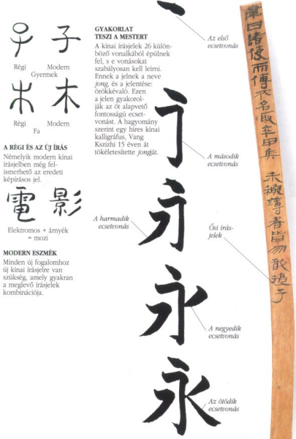
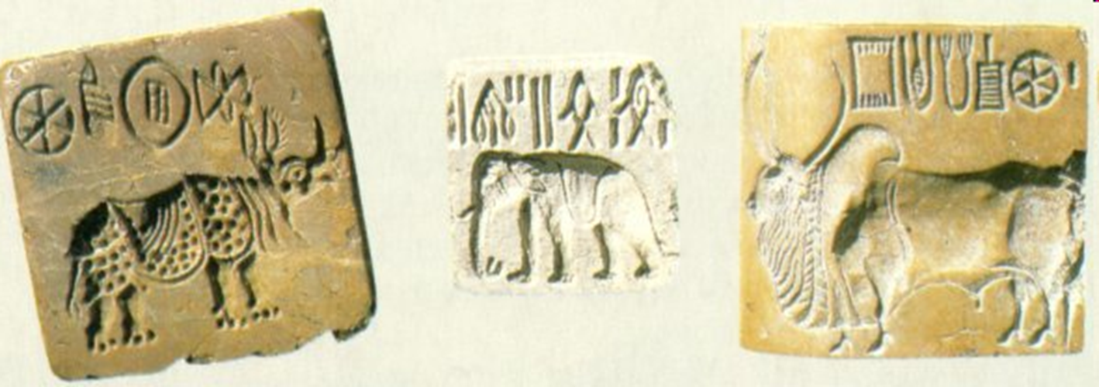
Az írásjelek kialakulása 1.
↑
Pecsételő hengerek az ősi Indiából
Ókínai írásjegyek →

Slide 14


↑
A fa kínai írásjegye
↑
Japán országneve japánul

Slide 15
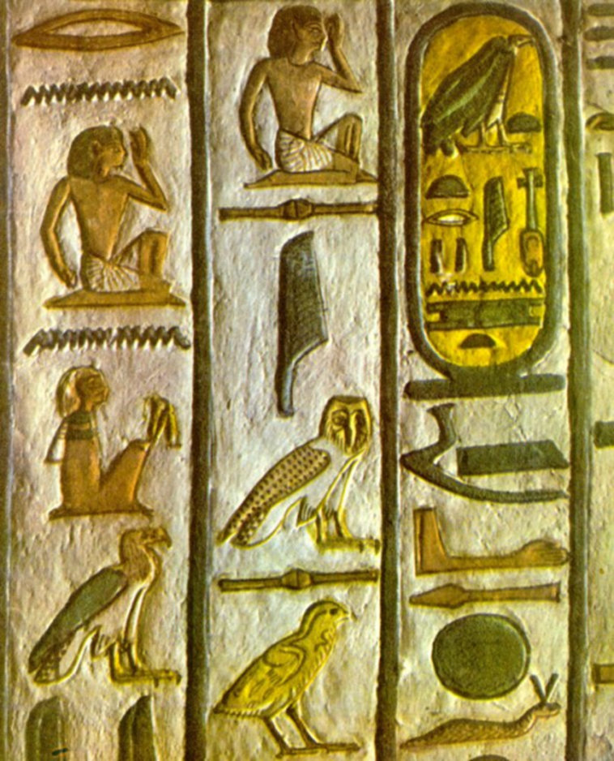
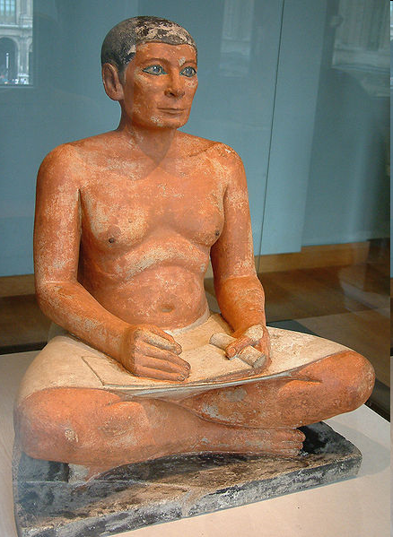
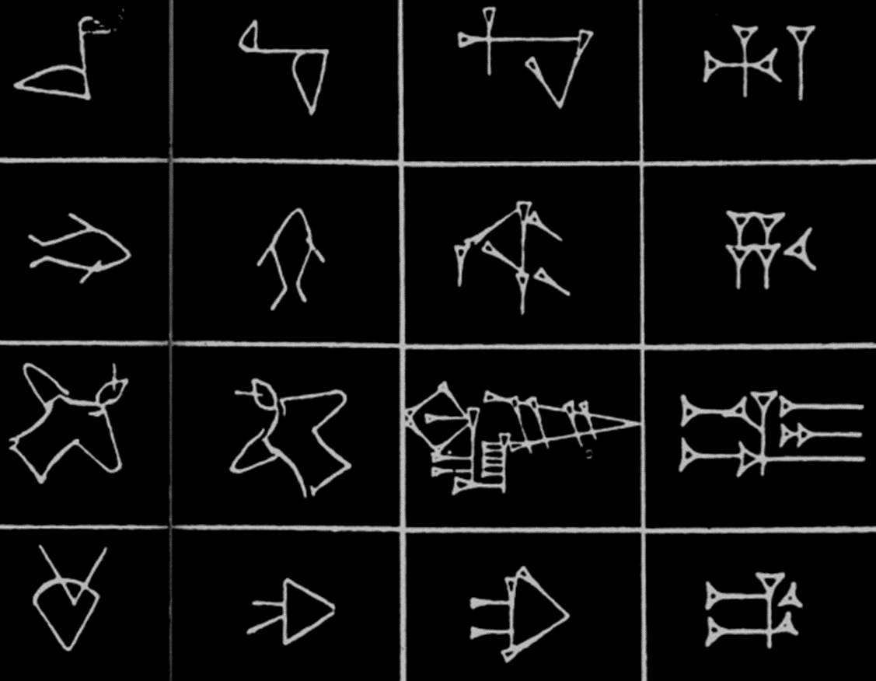
Az írásjelek kialakulása 2.
Sumer írásjelek
Óegyiptomi írnok és írásjelek

Slide 16
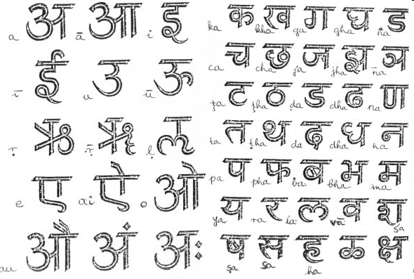
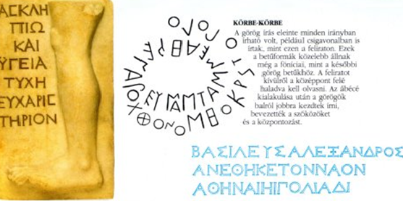
Az írásjelek kialakulása 3.
Az ábécék létrejötte
A szanszkrit ábécé
Ógörög írások

Slide 17
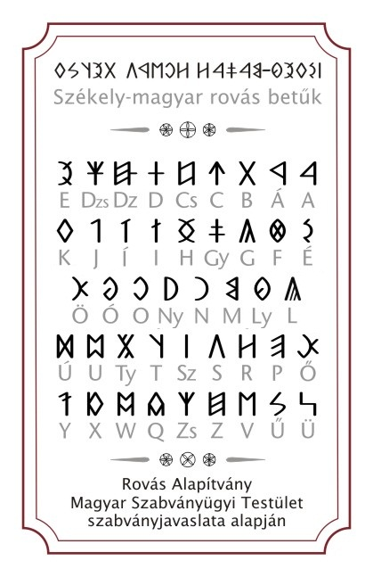
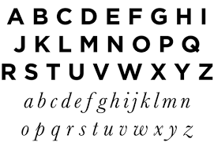
Az írásjelek kialakulása 4.
Az ábécék létrejötte 2.
Latin betűs ábécé
Rovás ábécé
http://users.atw.hu/kaposvarkereszt/rovas.jpg

Slide 18
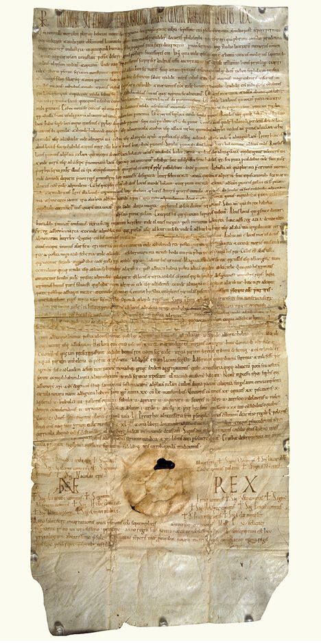

A legrégebbi, írásban ránk maradt magyar szavak
„feheruuaru rea meneh hodu utu rea”
„Fehérvárra menő hadi útra”
Részlet a tihanyi alapítólevélből, amelyben I. András király 1055-ben összeíratta a monostor birtokát, az egyik legfontosabb magyar nyelvű szórványemlék: a lejegyzett magyar szavak latin nyelvű szövegbe ágyazódnak be.
https://www.nkp.hu/tankonyv/magyar_nyelv_12/nyelvemlekek

Slide 19
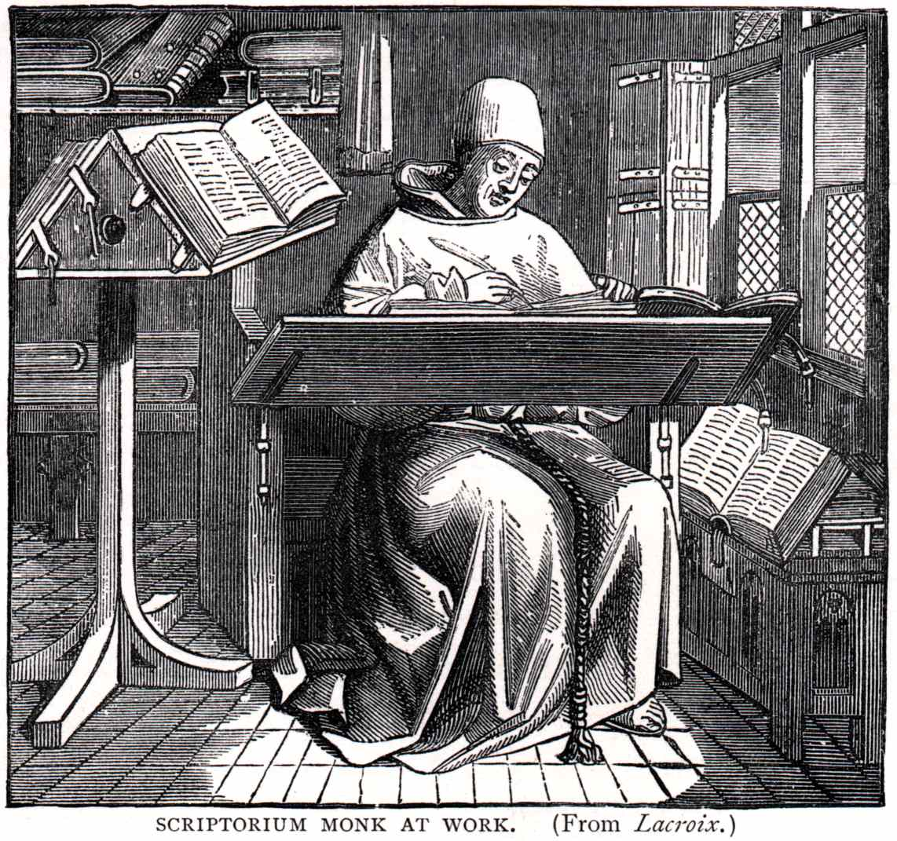
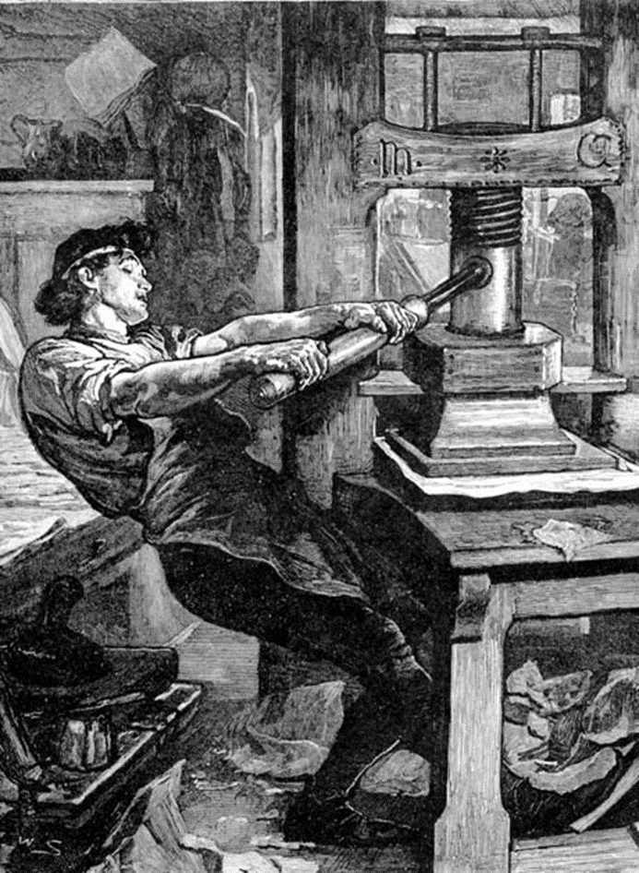
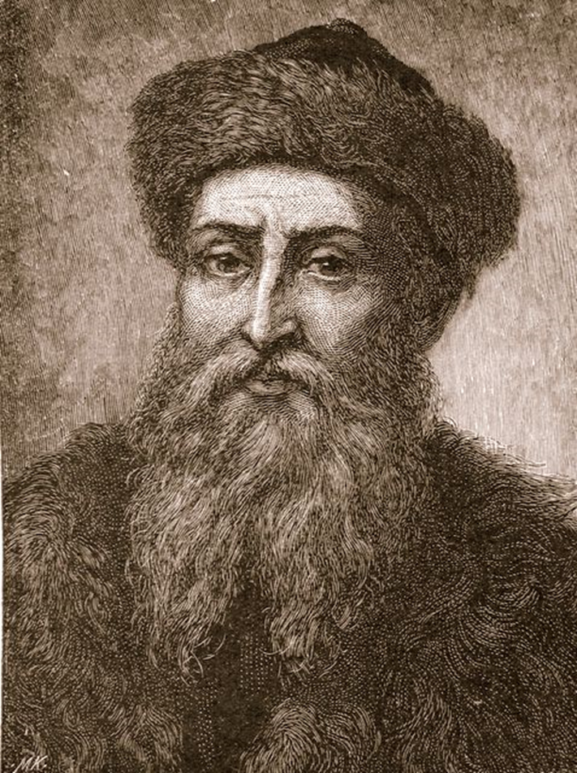
A könyvnyomtatás forradalma
Könyvmásoló szerzetes a középkorban
Johannes Gutenberg
(1400 körül-1468)
Könyvnyomtatás a 15-16. század fordulóján

Slide 20
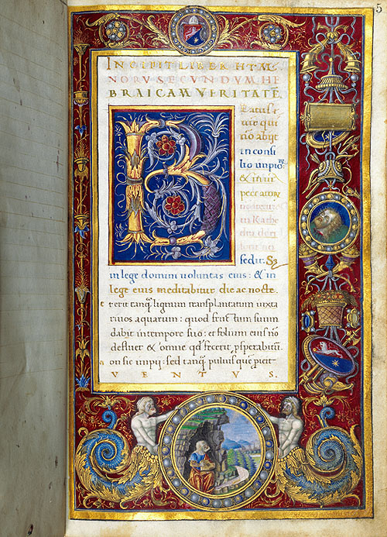
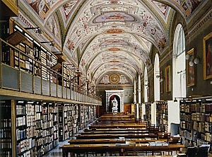
A Vatikáni Könyvtár (Róma, 1447)
Gutenberg 42 soros Bibliája
Forrás: http://orokvaros.network.hu/blog/roma-kozossegi-oldala-hirei/ujra-megnyilik-a-vatikani-konyvtar

Slide 21
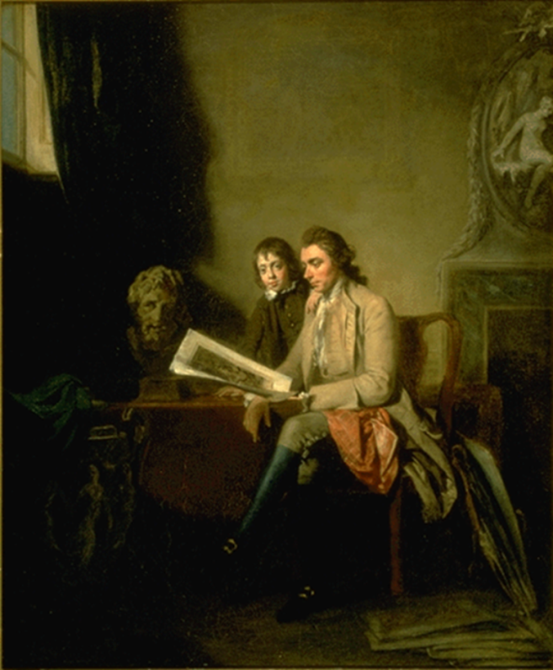
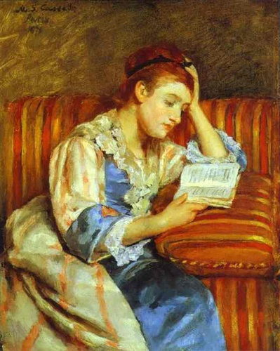
Az olvasás forradalma
Mortimer: Újságolvasó férfi és fiú (1765 k.)
Mary Cassatt: Olvasó nő (1876)
Forrás:
https://artsandculture.google.com/asset/JQEE8tmHRXYMJQ
https://moly.hu/polcok/konyv-es-muveszet?page=6

Slide 22
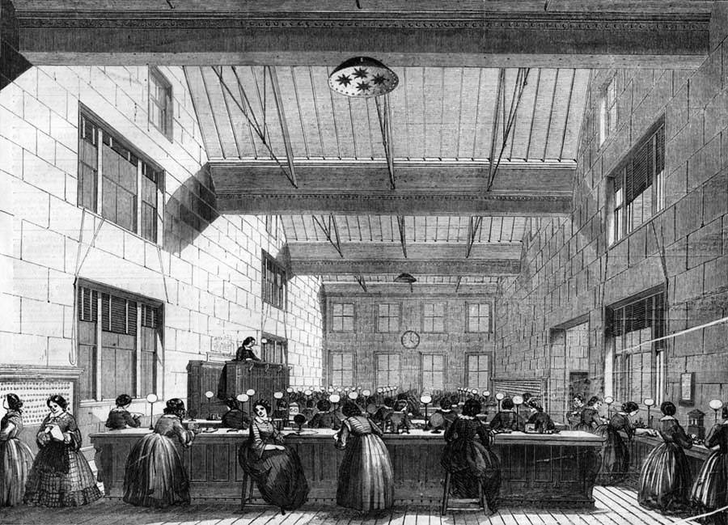
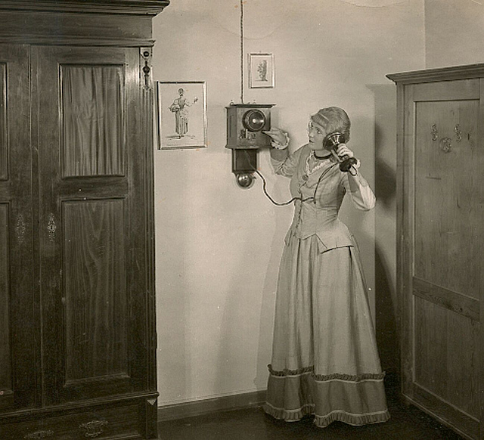
A távközlés forradalma
A londoni központi távírda gépterme, 1859
Telefonáló hölgy 1890 körül
Forrás: Fónagy Zoltán blogja
https://mindennapoktortenete.blog.hu/2014/09/24/taviro_telefon

Slide 23
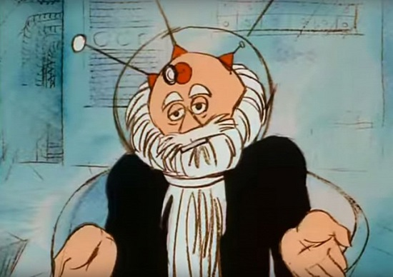
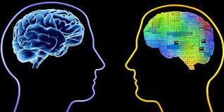

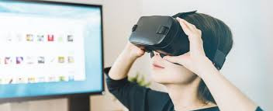
Az elektronikus információfeldolgozás forradalma
A kommunikáció technikai eszközei robbanásszerű gyorsasággal fejlődnek a 20-21. sz. fordulóján;
Bővül a kommunikációs tér („világfalu”);
Felgyorsult az információkhoz való hozzáférés;
Kitágult és demokratizálódott az információkhoz való hozzáférés;
Megnövekedett az információk mennyisége;
Erősödött a kommunikációs tudás.

Slide 24
A kommunikáció elméleti megközelítései 1.
Retorikai nézőpont:
A kommunikáció a nyilvános beszéd művészete; a jó és hatékony kommunikáció tényezőinek (pl.: meggyőzés, motiválás, informálás stb.) vizsgálata áll a középpontban.
2. Szemiotikai nézőpont:
A jelentésképzés folyamatával, a jelek és az általuk jelölt dolgok kapcsolatával foglalkozik. Vizsgálja az emberi nyelvet, a kulturális szimbólumokat, a vizuális jeleket.
3. Kibernetikai nézőpont:
A kommunikációt információáramlási folyamatnak tekinti, a vizsgálat tárgya az a rendszer, amelyen keresztül az információ eljut egyik résztvevőtől a másikig.

Slide 25
A kommunikáció elméleti megközelítései 2.
4. Szociálpszichológiai nézőpont:
A kommunikációt mint az egyének közti, csoporton belüli interakciót vizsgálja.
5. Szociokulturális nézőpont:
A kommunikáció a társadalmi valóság létrehozásának eszköze; a társadalmi struktúrák, normák mélyen beleágyazódnak a kommunikációba, befolyásolják az egyén társas identitását és szocializációját.
6. Fenomenológiai nézőpont:
A kommunikáció elemzése az azt megélő személyek szempontjából, értelmezve saját szubjektív tapasztalataikat.
7. Társadalomkritikai nézőpont:
A kommunikációt eszköznek tekinti a szabályok, a fennálló szokások megváltoztatásához. Nem csupán leírja a kommunikáció működését, hanem változtatni is próbál rajta.

Slide 26
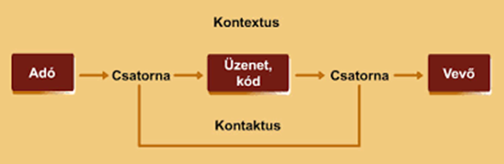
A kommunikáció sematikus modellje
Az adó kibocsátja az üzenetet, ezt valamilyen csatorna közvetíti a vevő (a fogadó) felé.
A kódolás az a folyamat, amely során az üzenetküldő a gondolatait, érzéseit valamilyen jelrendszer segítségével üzenetté alakítja.
Fontos a kontextus, az a háttér és közeg, melyben a kommunikáció zajlik.

Slide 27
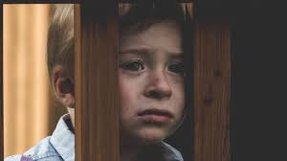
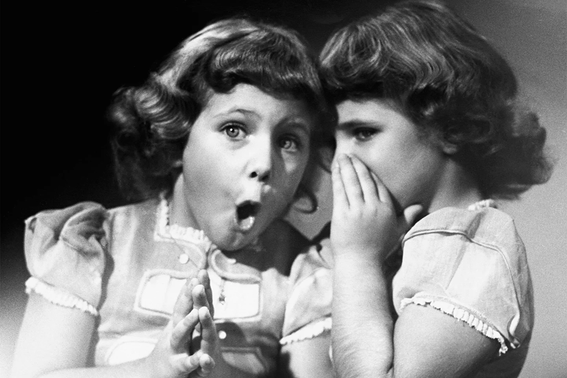
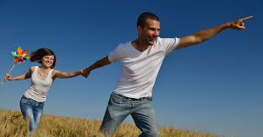
Az üzenet nem csak szavakból állhat: az arckifejezések, gesztusok, testtartás, hanghordozás stb. is jelentést hordoznak.
Feladat:
Próbálja meg kitalálni, mire gondol a kisfiú; mit súg a kislány; mit kiált/mutat a férfi? Fejtse ki, milyen jelzésekből veszi ezt az üzenetet!

Slide 28
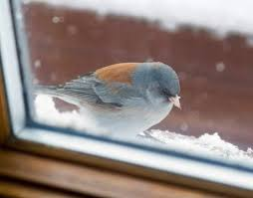
Zavarok a kommunikáció során
A csatornában keletkező zajok ronthatják a kommunikáció „tisztaságát”, a kommunikáció hatékonyságát.
Például: a gyermekcsoport/osztály kommunikációját megzavarja az utcáról, a másik teremből beszűrődő zaj.
Vizuális ingerek vonják el a gyerekek figyelmét.
Például egy táblán maradt felirat, egy ablakba
szállt madár látványa stb.
Keletkezhetnek zavarok a kódolás-dekódolás folyamatában.
Például: a pedagógus túl halkan beszél; olyan kifejezéseket/nyelvet használ, amelyet a gyerekek nem értenek.

Slide 29
A kommunikáció funkciói
1. A kommunikáció célja lehet: tájékoztatás, gondolatok, vélemények közlése: referenciális funkció.
2. A kommunikációval kifejezhetjük érzelmeinket: expresszív funkció.
3. A kommunikáció célja időnként az, hogy másokat cselekvésre ösztönözzünk, kérjünk: konatív funkció.
4. A kommunikáció célja magának a kommunikációs kapcsolatnak a létrehozása, fenntartása: fatikus funkció.
5. Az üzenet nyelvi megformálásával esztétikai hatást is létrehozhatunk: poétikai funkció.
6. A kommunikáció szólhat magáról a kommunikációról, reflektálhat a kommunikációs helyzetre, módra: metanyelvi funkció.

Slide 30
A kommunikáció típusai 1.
Az osztályozás szempontja | A kommunikáció típusa
A résztvevők száma szerint | Interperszonális: kétszemélyes Csoportkommunikáció: egy ember és egy csoport között Tömegkommunikáció: térben és időben elkülönülten fogadják az üzenetet a tagok
A résztvevők közelsége szerint | Közvetlen: szemtől szemben Közvetett: valamilyen eszközzel kommunikálnak térben vagy időben távol lévők
Az alkalmazott kódrendszer szerint | Verbális: szóban vagy írásban, szavakkal történő Nem verbális: szavakon kívüli kommunikáció (pl.: testbeszéd)

Slide 31
A kommunikáció típusai 2.
Az osztályozás szempontja | A kommunikáció típusa
A közlő szándéka szerint | Szándékos Nem szándékos
A kölcsönösség szerint | Egyirányú: az üzenetet fogadók nem küldenek visszajelzést, választ Kölcsönös: oda-vissza ható kommunikáció
A résztvevők viszonya, pozíciója szerint | Egyenrangú Nem egyenrangú

Slide 32

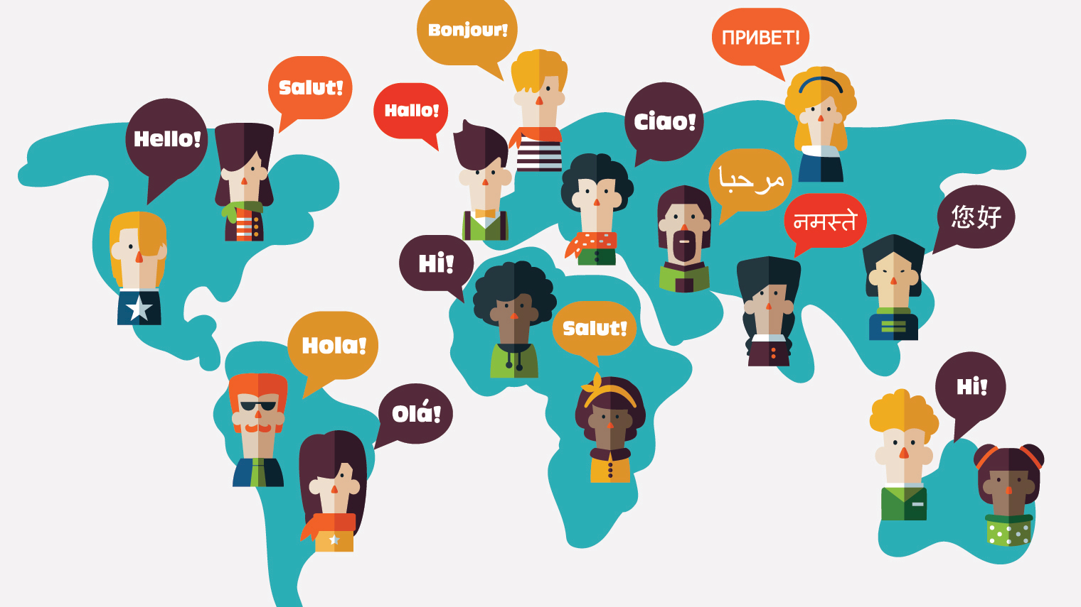
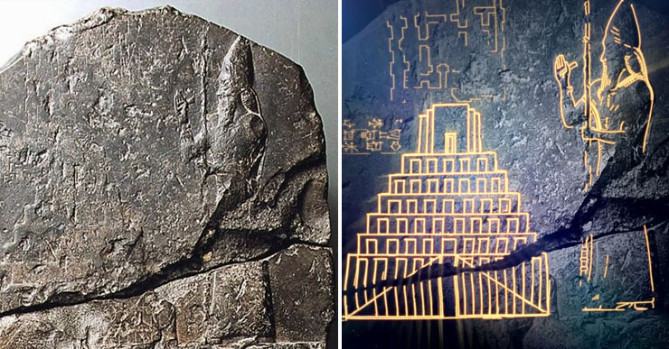
A kommunikáció kódjai: verbális és nem verbális kommunikáció 1.
Verbális kommunikáció: a nyelv
Valamennyi ismert emberi kultúra, közösség használ nyelvet, a nyelvhasználat egyetemes emberi sajátosság.
A nyelv dinamikus társadalmi jelenség, folyton változik, egymással párhuzamosan számtalan változata van.
A személyközi kommunikációhoz elengedhetetlen a résztvevők valóságról alkotott közös ismerete. Ezeket bővíti, ha a kommunikálók azonos társadalmi csoporthoz tartoznak. (L.: Bernstein korlátozott és kidolgozott nyelvi kód!)

Slide 33
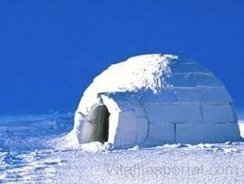
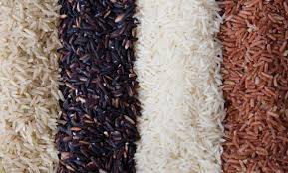
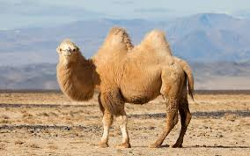
A kommunikáció kódjai: verbális és nem verbális kommunikáció 2.
A nyelvi relativitás elmélete
Sapir és Whorf hipotézise szerint különböző nyelveket beszélő emberek különböző módon látják a világot, mert minden nyelv másként kategorizálja, más címkékkel látja el a dolgokat.
A nyelv eszerint nem tárgyilagosan tükrözi a valóságot, hanem azt a valóságot ábrázolja, amelyet az adott társadalom, kultúra észlel.
Erre példák (a szókincsből kiindulva): eszkimó és számi nyelv: hó és jég kifejezésére számos szó; Mianmar: kb. húsz szavuk van a rizsre; arab nyelven több száz szó kapcsolatos a tevével stb.

Slide 34
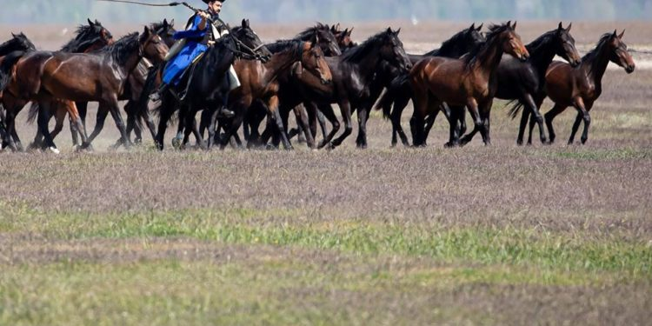
Feladat:
Keressen minél több magyar kifejezést a lóra!
Forrás: https://online365.hu/2020/04/25/a-renyhe-menes-idei-
elso-kihajtasa-hortobagyon-gyonyoru-fenykepekkel-es-videoval/

Slide 35
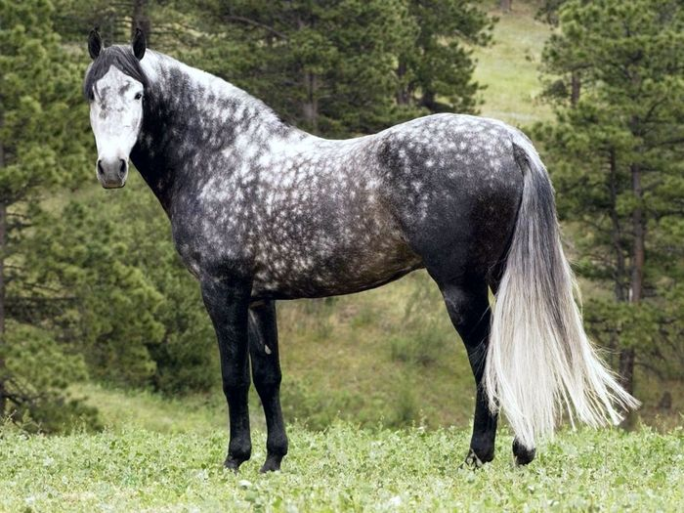
A felnőtt nőstény: kanca;
A felnőtt hím: mén vagy csődör;
A fiatal állat 5 éves korig: csikó;
A fiatalon herélt csődör a herélt;
Az az idősebb korban herélt ló hagyományos
neve: paripa;
Az elsőfű csikó más néven éves csikó;
A paci a ló gyermeknyelvi megfelelője;
A lószínek árnyalataira a magyar nyelvben Herman Ottó gyűjtése szerint 320 szó létezik.
Szabó Kálmán 329 kifejezést gyűjtött össze a ló színére, színfoltjaira, lábának, fejének, fülének, nyakának, sörényének, üstökének, hasának, hátának, állásának leírására.
Pl.: Alapszínek: sárga, fekete, pej, fakó és szürke. A deres is főszín.
Változatok a deresre: vércsederes; almásderes; vasderes; pejderes; fecskederes.
Kevert színek: tűzött, vércse és tarka.

Slide 36
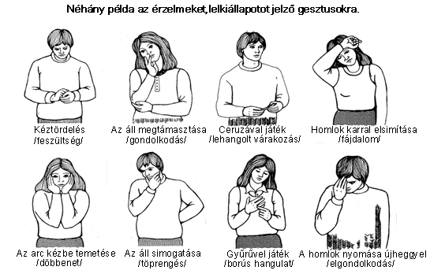
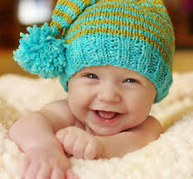
A kommunikáció kódjai: verbális és nem verbális kommunikáció 3.
2. A nem verbális kommunikáció
A verbális üzenetek mellett folyamatosan dekódoljuk a nem verbálisakat.
A két csatorna nem egyszerűen kiegészíti egymást, hanem jelentős különbségekkel működik.
Sokszor előfordul, hogy valódi szándékunkat, állapotunkat a nem verbális jelzéseink árulják el.

Slide 37
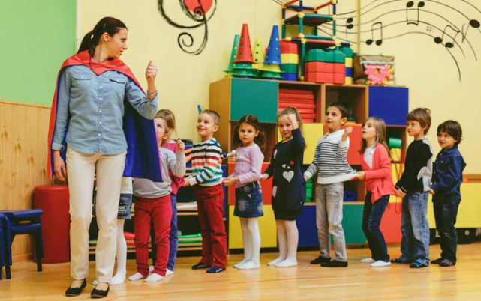
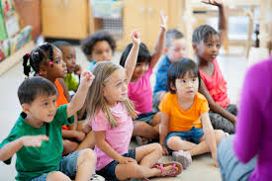
A kommunikáció kódjai: verbális és nem verbális kommunikáció 4.
A nem verbális jelzések szerepe
A társas helyzet kezelése.
(Példa: a kommunikációs partner érdeklődése, visszajelzései vagy ezek hiánya)
Attitűdök kifejezése (énbemutatás).
Érzelmi állapotok kifejezése (alapérzelmek, másodlagos érzelmek).
A kommunikációs helyzet vezérlése.
(Például: a pedagógus irányítja, ki mikor szólaljon meg, meddig beszéljen. Szemkontaktus felvétele, testtartás megváltozása, figyelemfelkeltő gesztusok alkalmazása lehet szabályozó.)

Slide 38
A nem verbális jelek fajtái
A szem és a tekintet jelzései.
2. Vokális kommunikáció (hangszín, hangmagasság, hangerő, beszédtempó, nevetés, nem szavakból álló, hangos megnyilvánulások: aha, ööö, khm stb.)
3. Testmozgás vagy kinezikai viselkedés:
- mimika
- testtartás
- gesztusok
4. Érintés
5. Térközszabályozás (proxemika)
- fizikai távolság
- odafordulás, elfordulás
6. Kulturális szignálok (a kommunikáló személy öltözködése, hajviselete, tárgyai, tetoválás, ékszer stb.).
7. Kronémika (az interakció időviszonya, a csend kommunikációja)

Slide 39

A 6 alapérzelem
Feladat:
Próbálja meg kitalálni, melyik fotó melyik alapérzelmet ábrázolja!

Slide 40
A 6 alapérzelem
öröm | meglepetés | félelem
harag | undor | szomorúság
(Forrás: Forgó, 2011)

Slide 41

A 6 alapérzelem bármely kultúrában 90 %-ban felismerhető egy arcképről.
1. Dühös, vagyis az ajkai összeszűkülnek vagy vicsorít.
2. Örül, vagyis szélesre nyitja a száját úgy, hogy a fogai is kilátszanak.
3. Meglepődik, vagyis kitátja száját, felhúzza a szemöldökét, és elkerekedik a szeme.
4. Undorodik, vagyis felhúzza az orrát, és fintorog a szájával.
5. Szomorú, vagyis lekonyul az ajka.
6. Fél, vagyis ráncolja a homlokát, és összevonja a szemöldökét.
Forrás: http://vajk-sziget.blogspot.com/2011/11/mi-van-az-arcunkra-irva.html

Slide 42
Feladatok:
1. Nézze meg a következő videót, és különítse el, milyen alapérzelmek arckifejezéseit ‚gyakorolja’ a tükör előtt álló hölgy!
https://youtu.be/meYQR8mOMz8
2. Nézze meg az alábbi kisfilmet, és figyelje meg,
hogyan hatnak az érzelmeink másokra!
https://youtu.be/rptMg_GgSBg

Slide 43




Slide 44


Feladat:
Mit gondol, melyik az igazi, és melyik a „műmosoly”? Mi a különbség?
Forrás: https://www.hazipatika.com/psziche/harmoniaban/cikkek/ne_mosolyogjunk_ha_banatosak_vagyunk/20140811134456
Forrás:
https://ridikul.hu/csillagok/cikk/2018/12/02/a-mosoly-8-tipusa-es-jelenteseik/

Slide 45
Metakommunikációs játékok 1.
PÁRVÁLASZTÁS
• Tekintettel: A csoport körben áll, csak tekintetváltással lehet kommunikálni.
• Érintéssel: valaki leül egy székre. Mögötte sorban állnak a csoport tagjai, sorra megérintik
a széken ülőt, neki az érzés „kellemessége” alapján kell kiválasztania a párját, majd a
következő vállalkozó ül le és választ, amíg el nem fogynak (feldolgozható, hogy ki az, aki
választani szeret, ki az, akinek arra van szüksége, hogy válasszák).
• Rajzzal, színnel, választott tárggyal – ha egy előző játékban rajzoltattunk, vagy színt/tárgyat választattunk, akkor a hasonló alapján, vagy színek esetében a komplementer szín szerint is állhatnak párba a diákok.
Forrás, még több játék:
https://pdfslide.net/documents/kommunikacios-jatekok-56aaa50b42bab.html
Eredeti forrás: Hantos Ágnes: Játéktár. Hantos, Á., Jármi, É. (2007):
Társas készségek csoportos fejlesztésének lehetőségei gyermek- és lakásotthonokban élő gyermekeknél/fiataloknál című tanulmány segédanyaga

Slide 46
Metakommunikációs játékok 2.
• Érzelmek kifejezése: A jelentkező játékos kihúz egyet az érzelmeket leíró kártyák közül (ezek lehetnek csak érzelmeket jelentő szavak, vagy jellegzetes érzelmeket ébresztő helyzetek leírásai), a nézőknek nemverbális jelek alapján ki kell találniuk, hogy miről van szó.
• Szemkapu: A játékosok körben állnak, egyikük kimegy. A többiek megbeszélik, hogy
melyik kettő között lesz a kapu. A kiválasztott játékosnak a kör közepén állva, a körben
lévőknek pusztán a tekintetéből (nem szabad hunyorítani, kacsintani sem) kell rájönnie,
hogy melyik az a két személy, akik között ki tud lépni a körből.
• Térközbeállítás: A játékosok két sorban állnak egymással szemben legalább
három méter távolságra. Az egyik oldalról lassan elindulnak, a szemben lévőnek
tekintetével meg kell állítania a közeledőt azon a ponton, ahol a közelsége még nem
zavaró a számára. Ezután szerepcsere. A harmadik esetben egyszerre indulnak, és együttes
mozgással kell megtalálniuk a mindkettőjük számára megfelelő egymásközti távolságot.
A gyakorlat után meg kell beszélni a térközszabályozás kulturális és egyéni vonatkozásait.
Forrás, még több játék:
https://pdfslide.net/documents/kommunikacios-jatekok-56aaa50b42bab.html

Slide 47




A térközszabályozás
Hall-féle ábra

Slide 48

Osztálytermi távolságtartás, 2020

Slide 49

Karinthy Frigyes: Röhög az osztály
https://youtu.be/xDyqqdl8lUY

Slide 50
Felhasznált és ajánlott irodalom
Csekő Györgyi - Hollóy Zsolt: Suliszleng. Könyv és Nevelés, 2019/1. https://folyoiratok.oh.gov.hu/konyv-es-neveles/suliszleng
Forgó Sándor: A kommunikációelmélet alapjai. Eger, 2011. https://regi.tankonyvtar.hu/hu/tartalom/tamop425/0005_03_a_kommelmelet_alapjai_scorm_12/index.html
Hoffmann Ottó: A mai magyar diáknyelv szinonima szótára (1975-1990)
https://mek.oszk.hu/00000/00071/html/minitart.htm
Horváthová Kinga – Szőköl István: Pedagógiai kommunikáció. Selye János Egyetem Tanárképző Kar, Komárom, 2016.
Vörös Anna: Osztálytermi kommunikáció, tanár-diák interakciók. In: N. Kollár Katalin – Szabó Éva (szerk.): Pedagógusok pszichológiai kézikönyve 2. Osiris Kiadó, Budapest, 2017. 376-408.
Kommunikációs feladatok, játékok. https://www.katped.hu/sites/default/files/jo_kommunikacios_gyakorlatok.pdf

